Slide 1
Наш мизерный вклад в экологию Карасарта.
Презентация кружка «Эко-мир».
Руководитель кружка Темиртекова Ж.М.
МБОУ Карасартовская ООШ
Карасукского района
Новосибирской области

Slide 2
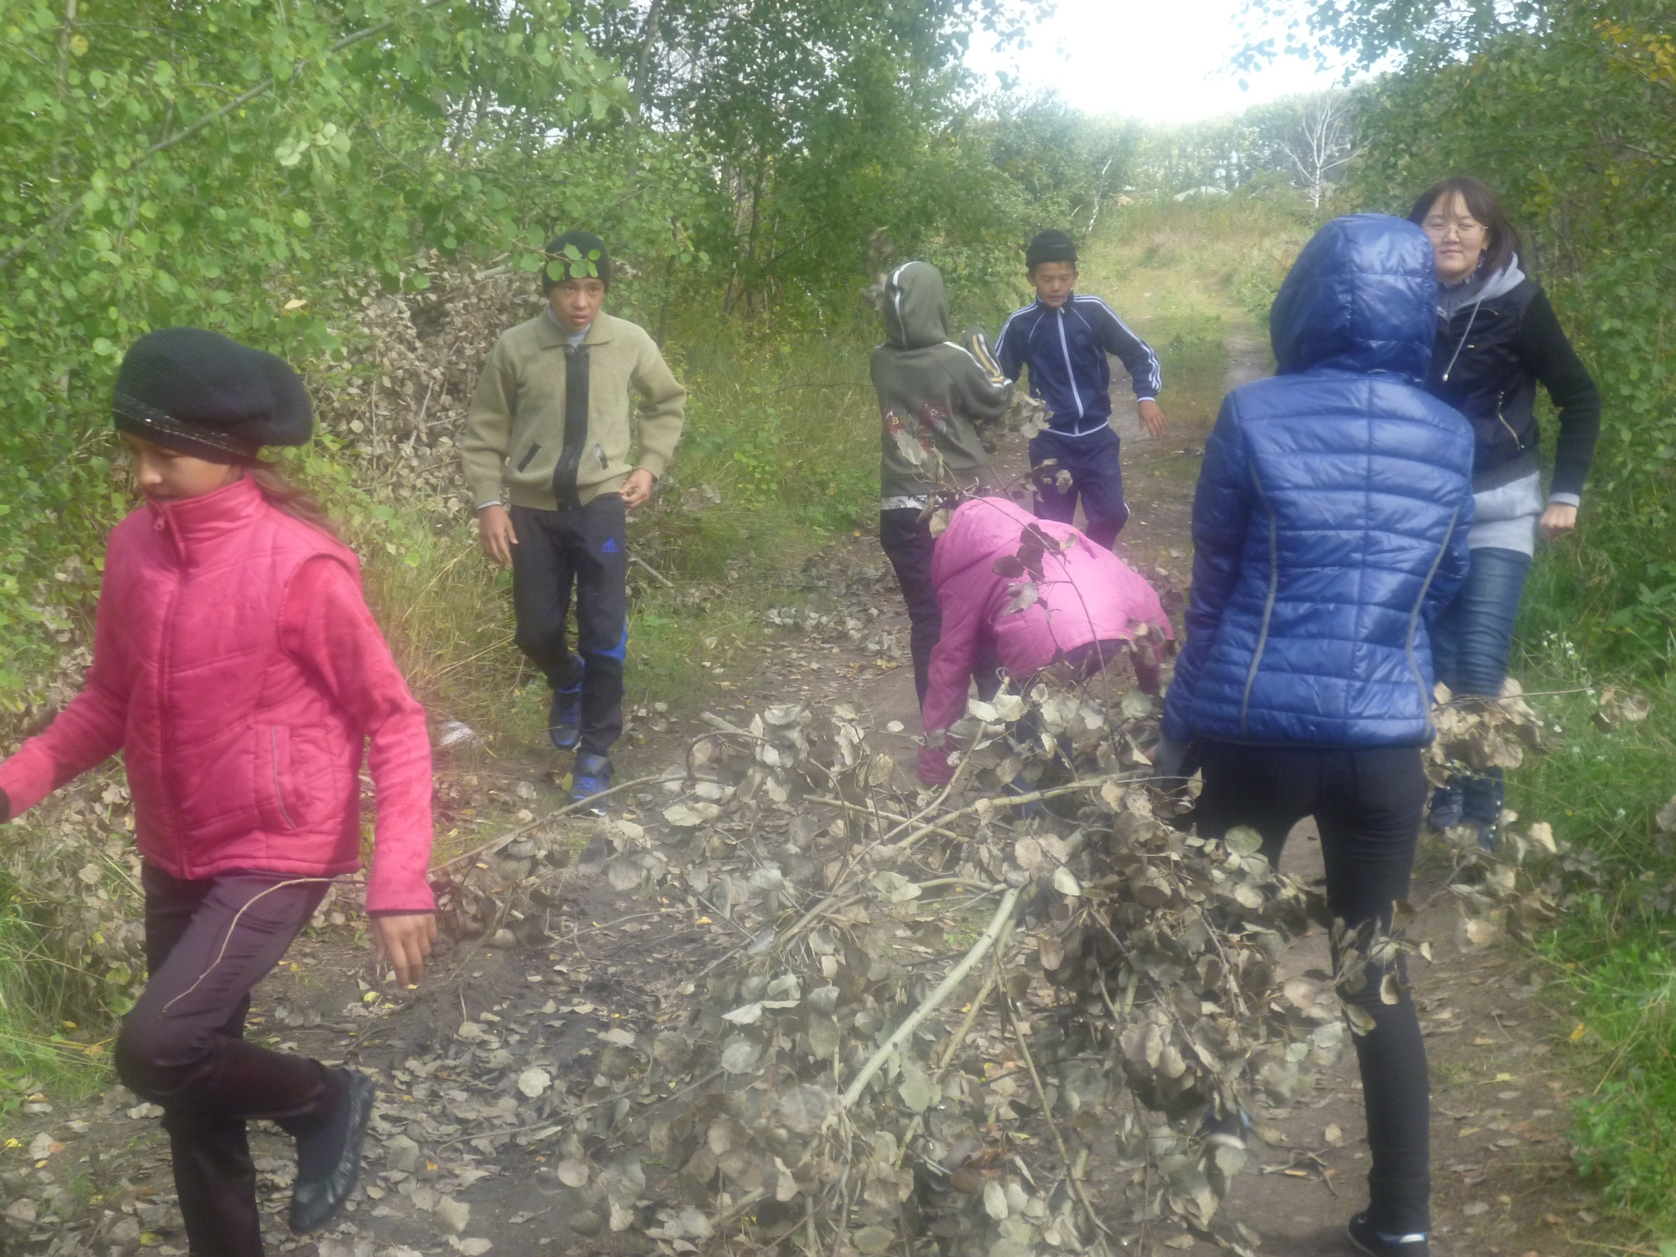

Slide 3
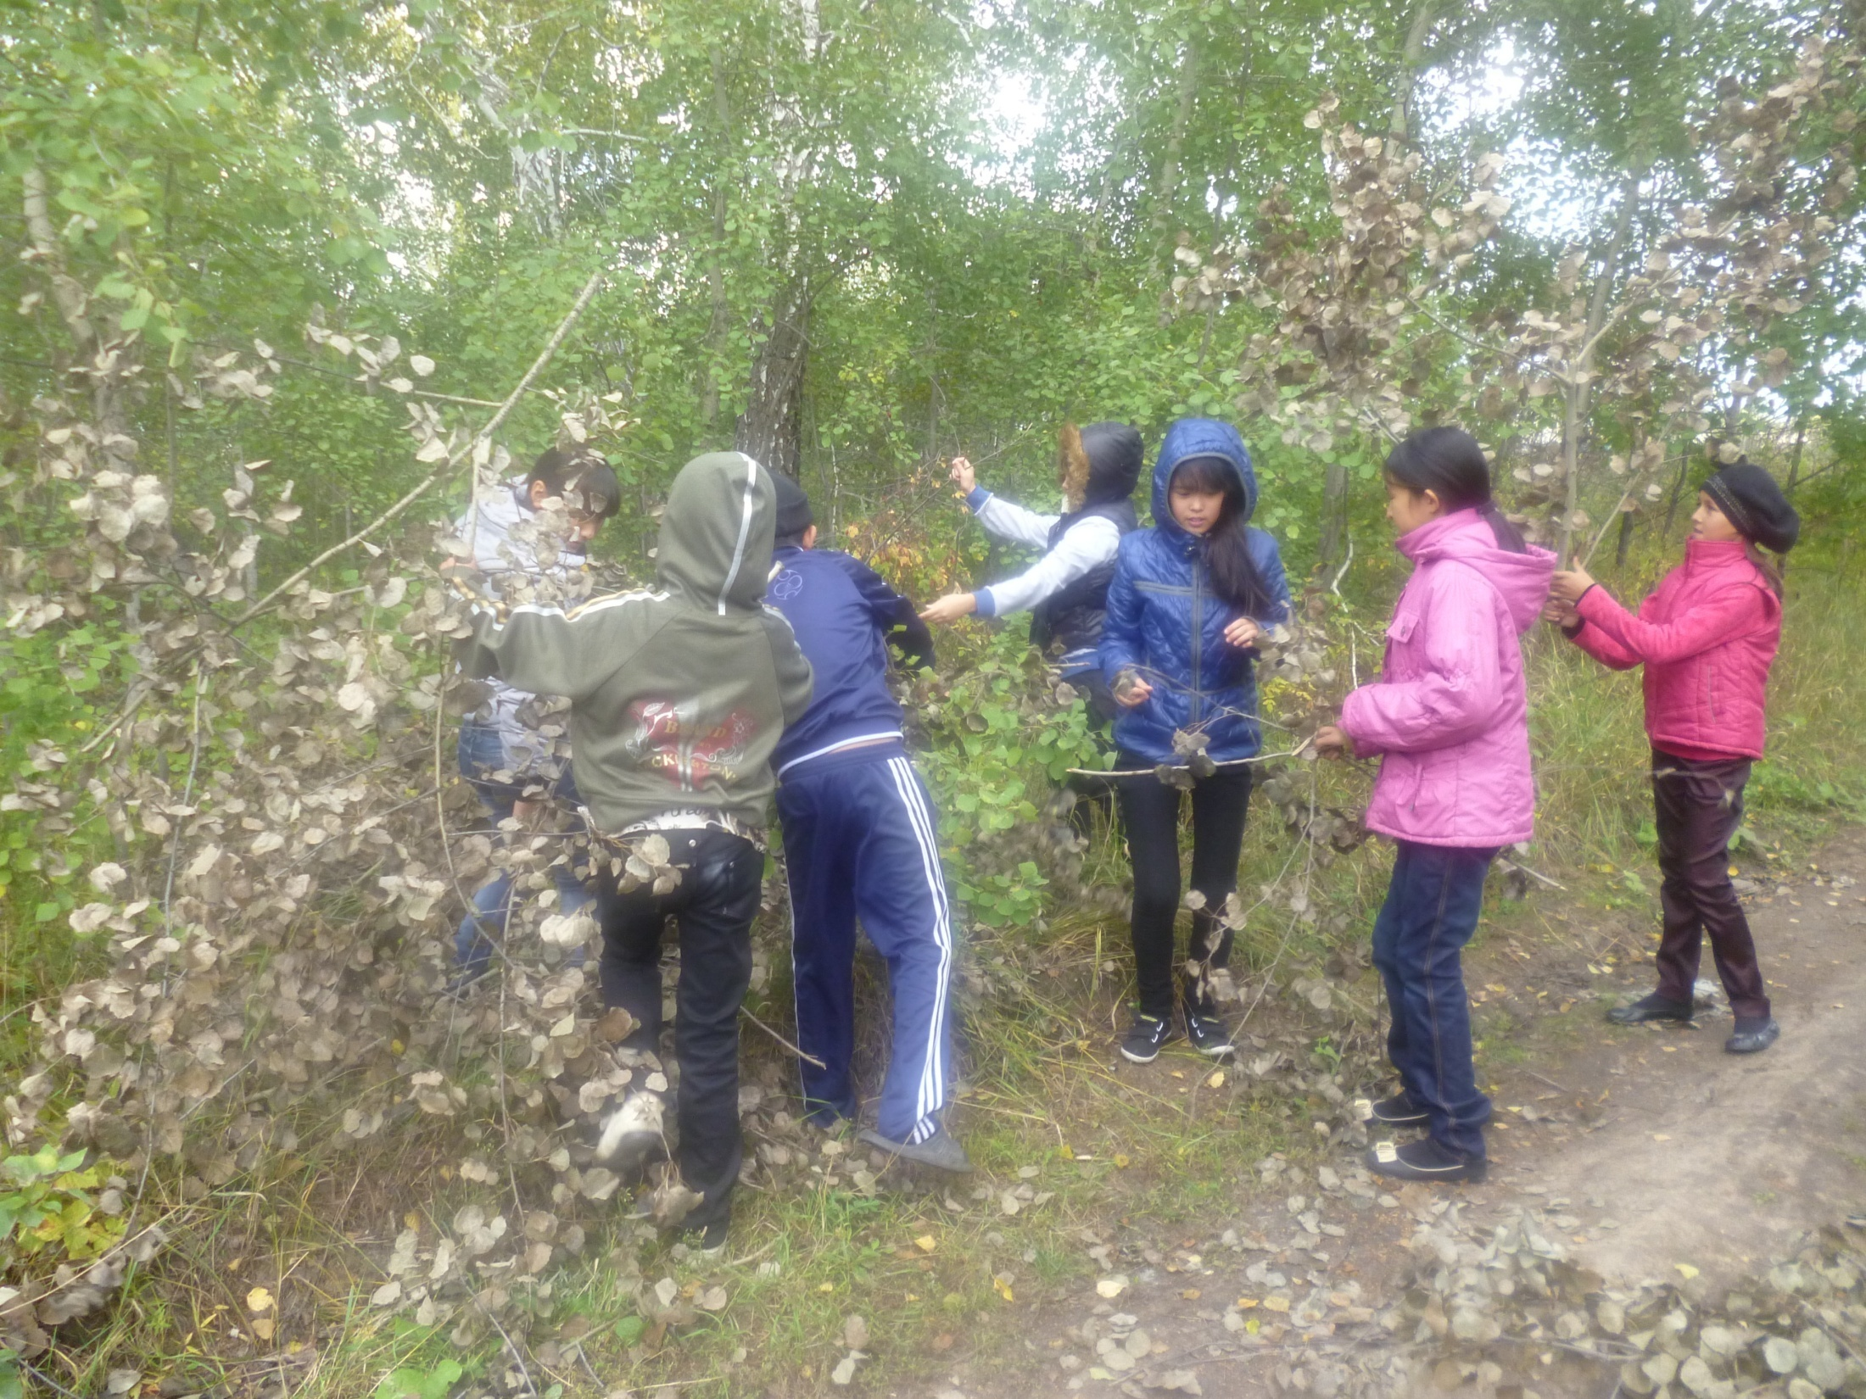

Slide 4
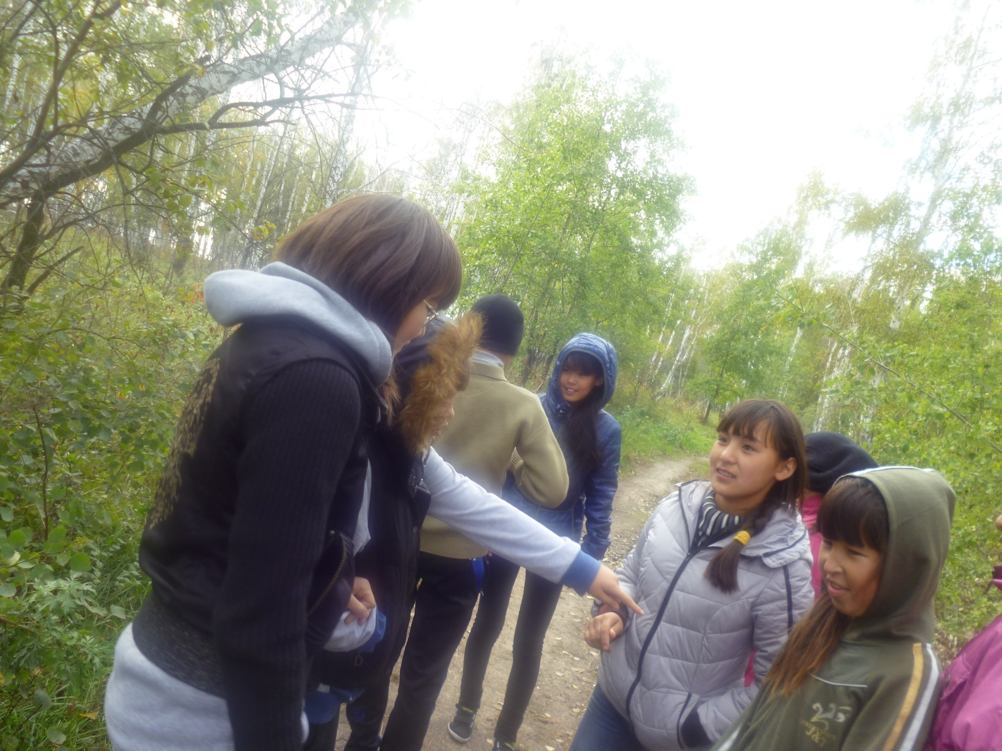

Slide 5
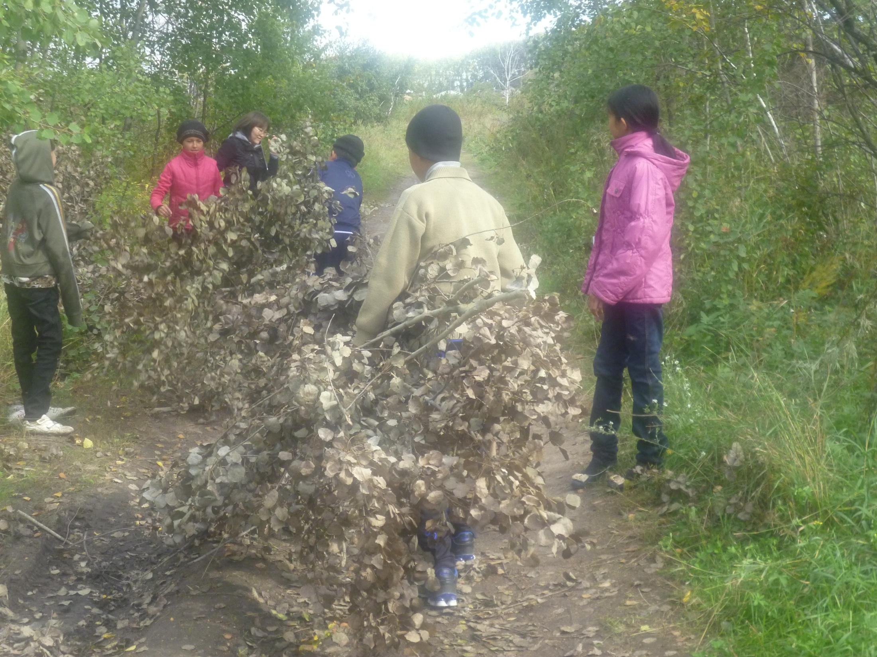

Slide 6
На западной стороне нашего аула находится уникальный лес, который защищает нас от ветра, снега, холода. Но этот лес на грани исчезновения.
Если мы сейчас не защитим и не сохраним лес, то его через 5 лет не будет.
Мы за чистоту нашей планеты!!! 10.09.17 г.

